Slide 1
Estudio de recursos sanitarios de hospitalización general generados por la pandemia de SARS-CoV-2

Slide 2
Introducción
Entidad: Secretaría Distrital de Salud Pública.
Necesidad: Proyección de la ocupación de hospitalización general a nivel distrital.
Situación actual: 1 350 000 casos confirmados de SARS-CoV-2/Covid-19 en Bogotá.
Estado del arte: Modelos matemáticos compartimentales.
Modelo: Modelo Squire.

Slide 3
Analítica de datos
Problema: Implementar el modelo Squire adaptado a Bogotá para poder proyectar escenarios de ocupación de hospitalización general que sirva en las medidas de mitigación del Covid -19 a los tomadores de decisiones.

Slide 4
Descripción de los datos
Fuente: Recopilación de datos por parte del Observatorio de Salud Pública del aplicativo SIRC.
Datos: Datos públicos de camas disponibles y ocupadas para hospitalización general para Covid-19 en Bogotá.

Slide 5
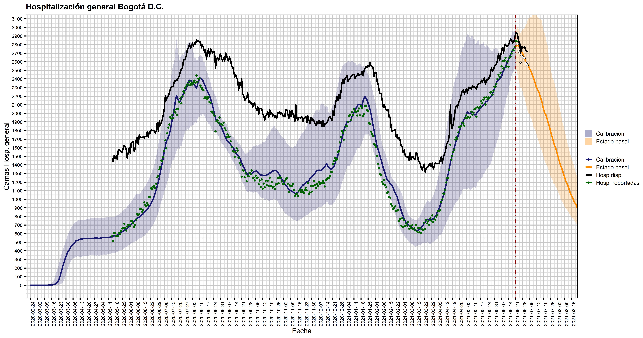
Resultados
Calibración del modelo: Se logra calibrar el modelo utilizando diferentes tiempos de estancia de hospitalización general donde se evidencia un menor tiempo en los picos de la pandemia.

